Slide 1
Автоматический выключатель (АВ)
Автоматический выключатель – это электрический аппарат, предназначенный для нечастых операций включения и отключения токов нагрузки в номинальном режиме, а также автоматического отключения питающей цепи в аварийном режиме: при перегрузке или коротком замыкании.
Автоматические выключатели применяются: в распределительных щитах переменного и постоянного тока собственных нужд подстанций, шкафах и отсеках релейной защиты и автоматики, в щитках зданий и т.д.
Защитные функции аппарата выполняют специальные расцепители, которые в зависимости от выполняемой функции, делятся на:
тепловые;
электромагнитные;
независимые;
обратного тока;
минимального и максимального напряжения.

Slide 2
Виды автоматов
Основные виды автоматов: универсальные, установочные, быстродействующие, гашения магнитного поля, защиты от утечек на землю.
Быстродействующие автоматы постоянного тока устанавливаются обычно в преобразовательных установках. Время их срабатывания составляет несколько сотых долей секунды.
Автоматы гашения магнитного поля предназначены для гашения поля возбуждения крупных синхронных машин при возникновении в них внутреннего короткого замыкания.
Автоматы защиты от токов утечки на землю служат для защиты людей и животных от поражения электрическим током, а также от токов короткого замыкания и перегрузок в сетях с глухозаземленной нейтралью.
Преимущественное распространение получили универсальные и установочные автоматы.
Универсальные автоматы постоянного и переменного токов работают, главным образом, в распределительных устройствах низкого напряжения.
Установочные автоматы отличаются от универсальных лишь наличием изоляционного кожуха, благодаря чему они могут устанавливаться в общедоступных помещениях.

Slide 3
Расцепители автоматов (АВ)
Тепловой расцепитель обеспечивает отключение АВ при прохождении через него тока значением выше номинального (при перегрузке). Тепловой расцепитель – биметаллическая пластина, которая состоит из двух слоев разных металлов. В результате нагрева пластины до определенной величины происходит ее изгиб. Пластина, изгибаясь, воздействует на механизм отключения аппарата.
Электромагнитный расцепитель предназначен для мгновенного отключения автомата при КЗ на линии, а также при превышении номинального тока в несколько раз. Ток, при котором срабатывает электромагнитный расцепитель, можно определить по классу автомата (B – (3-5)In, C – (5-10)In, D – (10-14)In). Расцепитель данного типа - электромагнит, по которому течет ток нагрузки. В номинальном режиме сердечник электромагнита находится в неподвижном состоянии. В случае КЗ по обмотке электромагнита течет очень большой ток, в результате сердечник втягивается и воздействует на механизм отключения АВ.
Расцепители независимые обеспечивают отключение АВ дистанционно.
Расцепители обратного тока обеспечивают отключение автомата при прохождении через него постоянного тока обратной полярности.
Расцепители минимального и максимального напряжений срабатывают при достижении значения напряжения определенной уставки. Например, уставка минимального напряжения 210 В, то при понижении напряжения до и менее 210 В произойдет отключение АВ.

Slide 4
Классификация
АВ классифицируются по различным техническим характеристикам: роду тока силовой цепи, числу полюсов, способу монтажа и присоединения, номинальным параметрам, току мгновенного расцепления и другим параметрам.
По роду тока главной цепи - выключатели постоянного или переменного тока и комбинированные автоматические выключатели постоянного и переменного тока.
Род тока и тип системы заземления определяют число полюсов выключателя.
Полюс - часть автоматического включателя, связанная исключительно с одним электрически независимым проводящим путем, имеющая контакты для замыкания и размыкания.
По количеству полюсов - одно-, двух-, трех- и четырехполюсные. По защищенности полюса - защищенный, незащищенный или отключающий нейтральный провод (нейтраль).

Slide 5
Классификация
Защищенный полюс - всегда содержит расцепитель максимального тока. Незащищенный полюс не имеет расцепителя максимального тока, но способен коммутировать цепь так же, как и защищенный полюс.
Полюс, отключающий нейтраль - предназначен для замыкания и размыкания нулевого рабочего проводника N. Полюс, отключающий нейтраль, обозначается на выключателе символом «N».
По способу монтажа - стационарные (устанавливаемые на рейку или монтажную плату), втычные (с цоколем), выдвижные или выкатные (с шасси).
Главные стандартизуемые технические параметры:
номинальное рабочее напряжение U_{e}
номинальное напряжение изоляции U_{i},
номинальный ток I_{n}
уставка тока срабатывания при КЗ.

Slide 6
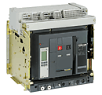
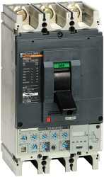
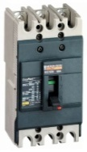
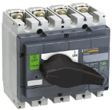
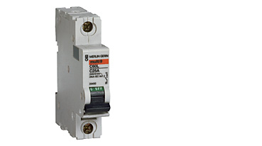

Система электроснабжения низкого напряжения
Силовые трансформаторы
Главный распределительный
щит (ГРЩ)
800-6300А
Вторичное
Распределение:
63-1600 А
Конечное распределение:
1,0 – 125 А
Потребители
Notes:
Низковольтную сеть можно разделить на три уровня. Все три уровня электроснабжения выполняют похожие задачи, но главные задачи различны:
Уровень ГРЩ – самый близкий к источнику электроснабжения. На этом уровне имеем дело с высокими расчетными токами КЗ и высокими токами рабочего режима. Следовательно, необходимы выключатели с высокой отключающей способностью; с высокой стойкостью к термическим и электродинамическим воздействиям рабочих и аварийных токов; с высокой надежностью, так как отказ аппарата, установленного в голове схемы электроснабжения, привел бы к максимальному ущербу от аварии.
Уровень вторичного распределения – требуется токоограничение при сохранении селективности с аппаратами конечного распределения.
Уровень конечного распределения - должен быть оснащен аппаратами, безопасными даже для необученных пользователей, требуется сверхбыстрое обнаружение и ликвидация аварийных режимов.

Slide 7
Классификация
Модульные автоматические выключатели (МСВ - Моulded Сircuit Вrеасеrs) - рассчитаны на номинальный ток не выше 125 А; обычно имеют тепловой и электромагнитный расцепители и нерегулируемые характеристики расцепления.
Автоматические выключатели в литом корпусе (МССВ - Моulded Саsе Сircuit Вrеасеrs) - широко применяются в большинстве низковольтных сетей и рассчитаны на номинальный ток до 1600 А; характеристики этих выключателей могут подвергаться регулировкам.
Автоматические выключатели в изолированном корпусе (IССВ - Isоlаted Саsе Сircuit Вrеасеrs) для сетей низкого напряжения с повышенными значениями тока (до 6 300 А).

Slide 8
Описание низковольтной распределительной системы
Передача электроэнергии
От источников:
трансформатор,
генератор,
ИБП,
и т.д.
По электросетям:
кабели, шины,
комплектные шинопроводы,
аппаратура.
Потребителю:
освещение,
отопление,
двигатель,
и т.д.
E41105

Slide 9
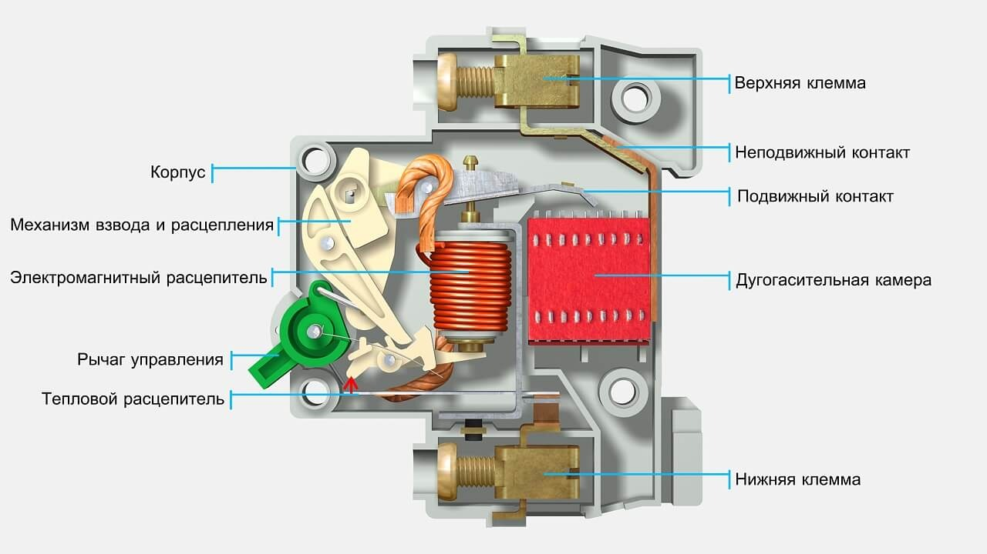
1.Корпус автоматического
выключателя.
Он изготовлен из пластика
пониженного горения.
Имеет специальные крепления
для монтажа
2.Рычаг управления.
Рычаг управления предназначен
для включения- отключения
автоматического
выключателя,
а следовательно участка цепи,
на котором
он установлен.
3.Клеммы для подключения
питающего провода и провода
отходящего на участок цепи.
4.Силовые контакты.
5.Механизм взвода и расцепления.
6.Электромагнитный расцепитель.
Он обеспечивает защиту от короткого замыкания (представлен в виде электромагнита с подвижным сердечником, который работает как толкатель и срабатывает при токах короткого замыкания).
7.Тепловой расцепитель.
Обеспечивает защиту от перегрузки цепи, которую защищает автомат. (Представляет собой биметаллическую пластину, которая при заданных токах изгибается и приводит в действие механизм расцепителя).
8.Дугогасительная камера.
Благодаря ей происходит гашение дуги, которая образуется при размыкании контактов. Здесь же имеется канал для отвода газов.
9.Регулировочный винт теплового расцепителя.
Он обеспечивает регулировку тока срабатывания теплового расцепителя.

Slide 10
При включении рычага управления происходит взвод механизма , а также коммутация контактов.
Ток протекает от питающего провода, который подключен к зажиму автомата. Далее к неподвижному контакту, через подвижный контакт, катушку электромагнита (соленоида), биметаллическую пластину и через нижний винтовой зажим на нагрузку.
Если возникло короткое замыкание за выключение нагрузки отвечает электромагнитный расцепитель. При коротком замыкании ток в цепи мгновенно возрастает. Ток, протекающий через катушку расцепителя тоже возрастает. В катушке возникает сильное магнитное поле, приводящее в движение якорь, который надавливает на рычаг спускового механизма, что приводит к его срабатыванию и отключению нагрузки.
Электромагнитное поле возникает мгновенно, поэтому автомат успевает отключиться до появления нежелательных последствий.
Во время размыкания контактов возможно возникновение дугового разряда. Дуга направлена в сторону дугогасительной камеры. При попадании в камеру дуга разделяется, завлекается внутрь её и затухает.
Продукты горения дуги и избыточное давление сбрасываются через специальное отверстие в корпусе автомата.
Тепловой расцепитель отвечает за защиту от перегрузки . При превышении тока свыше номинального происходит нагрев биметаллической пластины. Она начинает изгибаться и надавливает своим кончиком на рычаг спускового механизма. Так происходит отключение автомата.
В отличие от электромагнитного расцепителя тепловой расцепитель более медлителен и не способен срабатывать за долю секунды.

Slide 11
Включение вручную
Отключен
Включен
Отключение вручную
Взвод пружины
перегрузка
КЗ
Отключен
автоматически
Notes:
Диаграмма возможных переходов из одного состояния в другое представлена на рисунке. При переходе в положение «включен» взводится отключающая пружина выключателя и он готов к отключению аварийных режимов. Под действием перегрузки (дуга диаграммы «перегрузка») или КЗ (дуга «КЗ») происходит автоматическое отключение, т. е. переход в состояние «отключен автоматически». Теперь во включенное состояние аппарат может быть переведен только через положение «отключен».

Slide 12
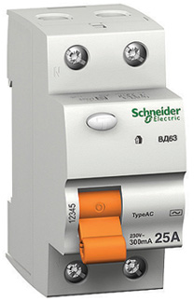
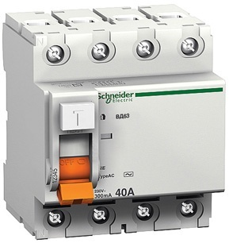
Дифференциальные выключатели нагрузки (УЗО)
Функции и применение
защита людей от поражения электрическим током при прямых
или косвенных контактах с токопроводящими частями
защита электроустановки от возгорания
Характеристики
- класс: АС
- номинальный ток: 16-63 А
- номинальный отключающий дифференциальный ток: 10, 30, 100, 300 мА
- номинальное напряжение:
2 полюса: 230 В переменного тока,
4 полюса: 400 В переменного тока
- сечение кабелей:
- минимальное: 1 кв.мм для жестких или гибких кабелей
- максимальное: 25 кв.мм для жестких кабелей
- коммутационная износостойкость электрическая и механическая: 10000 циклов

Slide 13
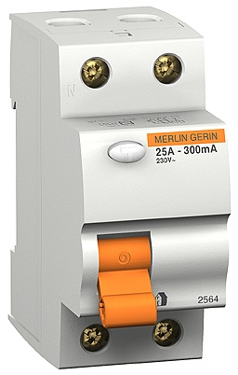
Характеристики УЗО
По условиям функционирования УЗО подразделяются на следующие типы: АС, А, В
УЗО типа АС - устройство защитного отключения, реагирующее на переменный синусоидальный дифференциальный ток, возникающий внезапно,
либо медленно возрастающий.
УЗО типа А - устройство защитного отключения, реагирующее на переменный синусоидальный дифференциальный ток и пульсирующий постоянный дифференциальный ток, возникающие внезапно, либо медленно возрастающие.
УЗО типа В - устройство защитного отключения, реагирующее на переменный синусоидальный дифференциальный ток, пульсирующий постоянный дифференциальный ток и постоянный выпрямленный ток, возникающие внезапно, либо медленно возрастающие.

Slide 14
Принцип действия дифференциальной защиты
L
N
Принцип действия, на основании которого работает дифференциальная защита состоит в сравнении токовых сигналов, протекающих в прямом и обратном направлении
P
I1
I2
Iу

Slide 15
Выбор УЗО
УЗО выбирается по двум параметрам:
- чувствительность (номинальный отключающий дифференциальный ток) IΔn
- номинальный ток In
Для защиты человека от поражения электрическим током, мы предлагаем УЗО ВД63 гаммы «Домовой» с чувствительностью 10 мА и 30 мА.
Для защиты от возникновения пожара из-за износа или повреждения изоляции служат УЗО ВД63 гаммы «Домовой» чувствительностью 30 мА (для простых схем) и 100 мА или 300 мА (для каскадных схем).
Электрооборудование в местах, где вероятность поражения электрическим током наиболее велика (например, в ванной комнате из-за повышенной влажности), защищается УЗО с чувствительностью 10 мА.
Для осуществления периодического (не реже 1 раза в месяц) контроля исправности (работоспособности) УЗО предусмотрена кнопка «Тест». При нажатии кнопки «Тест» УЗО должно сработать, что означает, что оно в целом исправно. После проверки УЗО, в случае его исправности, оно может быть снова включено. Если же проверка показала неисправность УЗО, то его необходимо заменить.

Slide 16
Выбор УЗО
Номинальный ток УЗО должен быть выше или равен току устройства защиты (автоматического выключателя).
Например, если прибор защищен автоматическим выключателем ВА63 с номинальным током 16А, то необходимо выбрать УЗО ВД63 с номинальным током 25 А.
В ГОСТ Р 50807-95 указано:
2.4.8. Устройство защиты от короткого замыкания, указанное изготовителем, должно быть установлено последовательно с УЗО с целью защиты от токов короткого замыкания.
4.3.1. Устройство защиты от коротких замыканий предназначено для обеспечения достаточной защиты УЗО от воздействия токов короткого замыкания, не превосходящих значений номинального условного тока короткого замыкания Inc и номинального условного дифференциального тока короткого замыкания IDc.

Slide 17
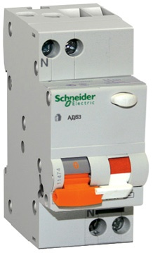
Дифференциальный автоматический выключатель
Функции и применение
- защита цепей от перегрузок и коротких замыканий
защита людей от поражения электрическим током при прямых
или косвенных контактах с токопроводящими частями
защита электроустановки от возгорания
Идентификация причины срабатывания
Характеристики
- класс: АС
- номинальный ток: 16, 25, 40 А
- номинальный отключающий дифференциальный ток: 30, 300 мА
- номинальное напряжение: 230 В переменного тока
- максимальная отключающая способность: 4500 А
- кривая отключения: С (5 - 10-кратный номинальный ток)
- сечение кабелей:
- минимальное: 1 кв.мм для жестких или гибких кабелей
- максимальное: 25 кв.мм для жестких кабелей
- коммутационная износостойкость электрическая и механическая: 10 000 циклов

